Slide 1


МОБІЛЬНИЙ РЯТУВАЛЬНИЙ ЦЕНТР ШВИДКОГО РЕАГУВАННЯ
ДЕРЖАВНОЇ СЛУЖБИ УКРАЇНИ З НАДЗВИЧАЙНИХ СИТУАЦІЙ
АВАРІЙНО-РЯТУВАЛЬНА ЧАСТИНА З ЛІКВІДАЦІЇ НАСЛІДКІВ НАДЗВИЧАЙНИХ СИТУАЦІЙ
Група рятувальних робіт
(навчальна група №11)

Slide 2
ПРОФІЛЬНА ПІДГОТОВКА
ТЕМА: Призначення та основні тактико-технічні характеристики, аварійно-рятувальної, спеціальної техніки та обладнання, які знаходяться на оснащенні рятувального відділення

Slide 3
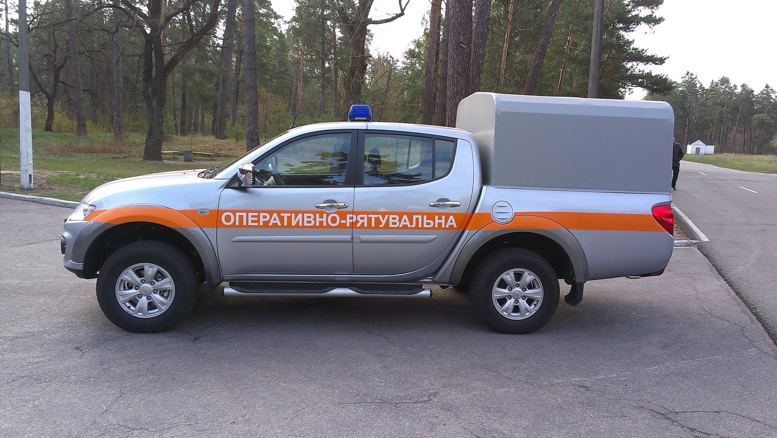
СПЕЦІАЛЬНИЙ АВАРІЙНО-РЯТУВАЛЬНИЙ САРМ-Л НА БАЗІ АВТОМОБІЛЯ MITSUBISHI L-200
Основні тактико-технічні дані:
Максимальна швидкість при повній масі (км/год) 140
Запас ходу (км) 750
Екіпаж (кількість чоловік) 5
Час розгортання (хв) 5
Повнопривідна (4х4)
Основне оснащення:
Сигнально - гучномовний пристрій (шт.) – 1;
Автомобільна стаціонарна радіостанція (шт.) – 1;
Електрична лебідка (шт.) – 1;
GPS – навігатор (шт.) – 1;
Ланцюгова гідравлічна пила для різання бетону (шт.) – 1;
Домкрати з подовжувачем (гідростійки) (шт.) – 1;
Комплект пневматичних подушок (шт.) – 1;
Бензопила (шт.) – 1;
Комплекти індивідуального альпіністського спорядження (шт.) – 3;
Комплекти групового альпіністського спорядження (шт.) – 1;
Плазморіз (шт.) – 1;
Тепловізор (шт.) – 1;
Супутниковий телефон (шт.) – 1;
УКВ портативні радіостанції (шт.) – 6;
Ретранслятор УКВ (шт.) – 1;
Групові зарядні пристрої для УКВ радіостанцій (шт.) – 1;
Портативний сонячний зарядний пристрій (шт.) – 2;
Прожектори з триногою та подовжувачем 50 м (шт.) – 2;
Набір слюсарного та шанцевого інструмент (компл.) – 1;
Кусачки для різки арматури (шт.) – 1;
Комплект діелектричного інструменту – 1;
Акум. ліхтар в комплекті з стац. зарядним автомоб. пристроєм (шт.) – 5;
Конус огороджувальний (шт.) – 6;
Вогнегасник порошковий (шт.) – 2;
Групова аптечка (шт.) – 1;

Slide 4
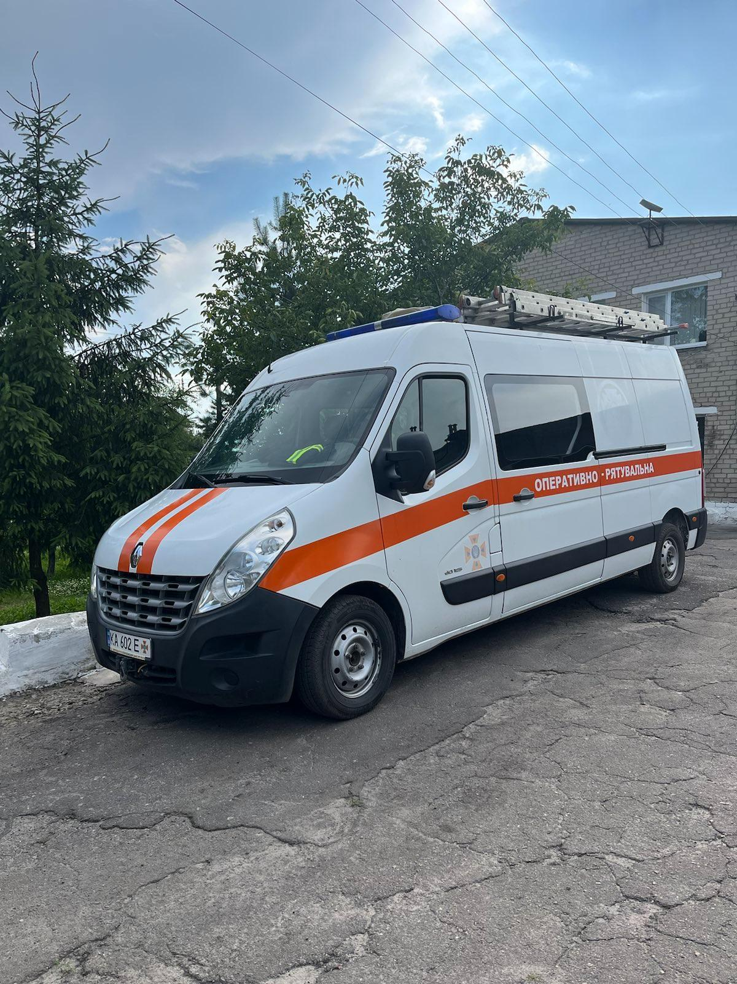
СПЕЦІАЛЬНИЙ АВАРІЙНО-РЯТУВАЛЬНИЙ САРМ-С НА БАЗІ АВТОМОБІЛЯ RЕNAULT MASTER
Основні тактико-технічні характеристики автомобіля:
Максимальна швидкість при повній масі (км/год.) – 120
Запас ходу (км) – 1000
Екіпаж – 7 осіб
Час розгортання – 10 хв.
Основне оснащення:
Світлова башта
Бензопила Husguarna
Комплект гідравлічного оснащення Холматро
Комплект пневматичного оснащення Vetter
Бензоріз Husguarna
Комплект альпіністського спорядження
Електроперфоратор
Ізолюючі захисні костюми
Мотопомпа
Акумуляторні ліхтарі
Дозиметр, газоаналізатор
Дихальні апарати AYER
Електростанція
Шлем захисний пожежний F1E 1750 ВН 35

Slide 5
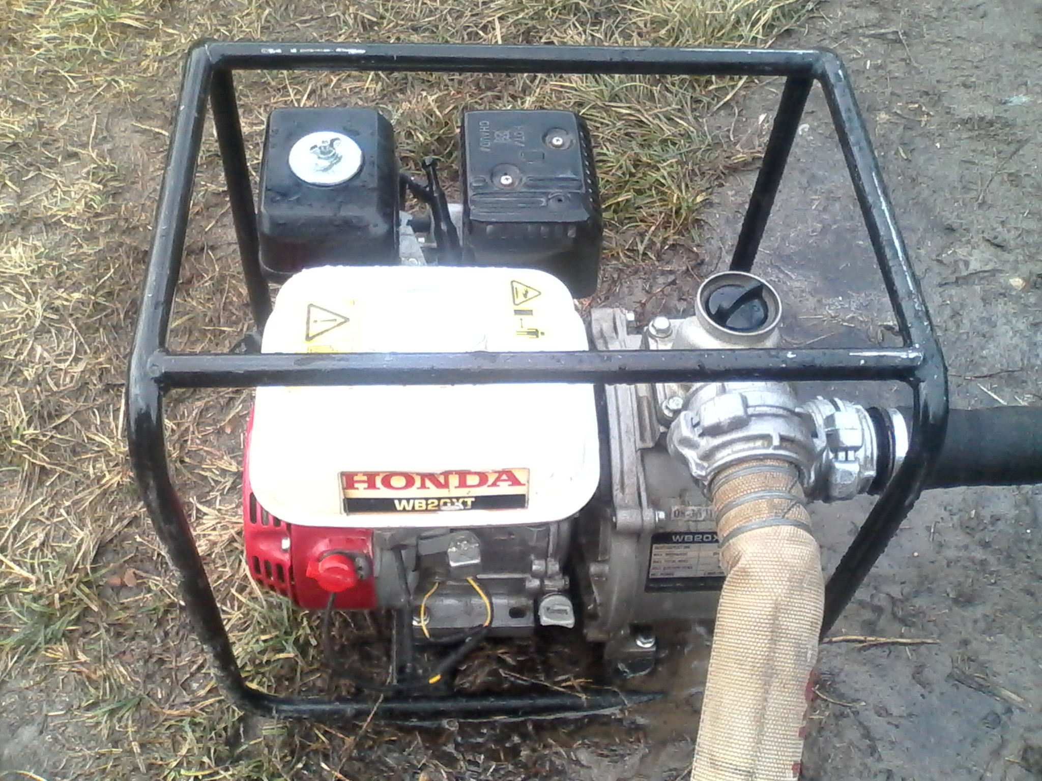
Мотопомпа Honda WB 20X
Основні технічні характеристики:
Номінальна потужність 3,89 к.с. (2,9 кВт, 40 л/с) при 3600 об/хв.
Максимально подача – 575 л/хв.
Двигун GX 120T1 4-х тактний з верхнім розташуванням клапанів, одноциліндровий,
Охолодження повітряне
Бензин А – 95
Ємність паливного баку – 2,5 л
Діаметр трубопроводів всмоктування – 50х50 мм
Висота всмоктування – 8 м
Габарити: висота 420 мм, ширина 365 мм, довжина 455 мм
Вага 21 кг.

Slide 6
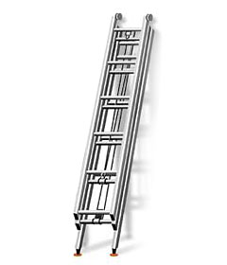
Трьохколінна висувна драбина
Основні технічні характеристики:
Довжина драбини, м: в складенному вигляді, м 4,4
в розкладенному вигляді, м 10.7
Ширина , мм 480
Крок між сходинками, мм 350
Вага, кг, не більше 45

